Slide 1
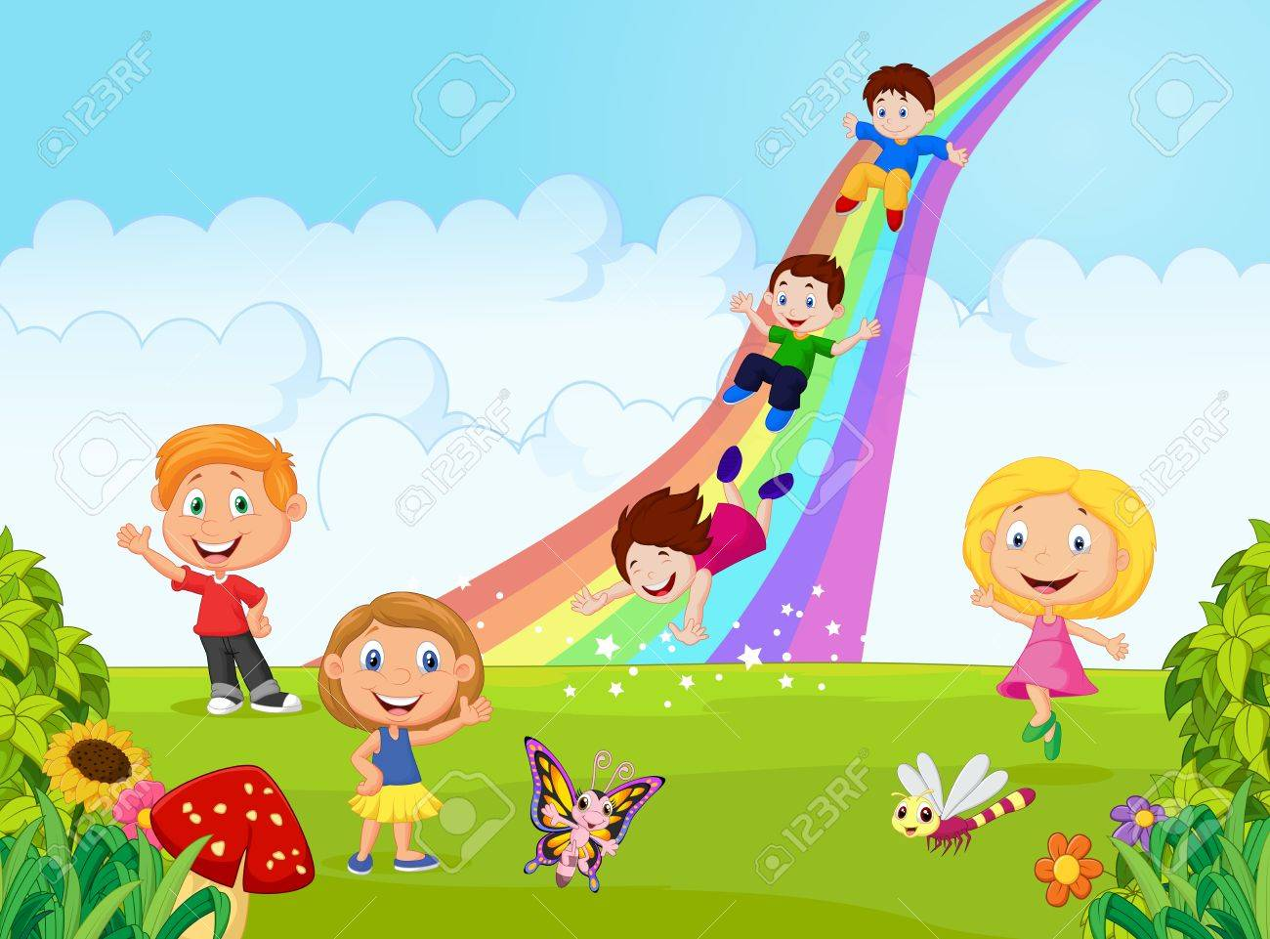
Hoy jugaremos:
Las rimas

Slide 2

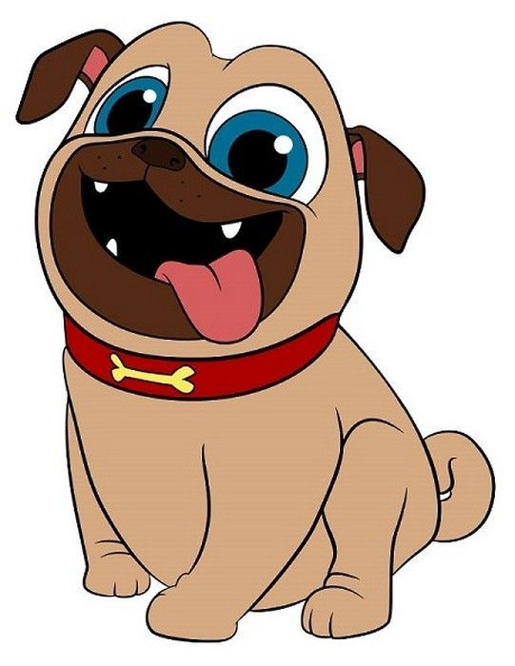

El perrito Martín juega con el calcetín.

Slide 3
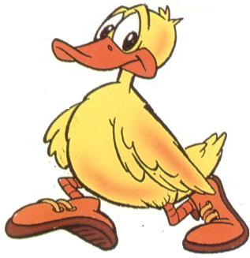
Los locos patos se ponen los zapatos.

Slide 4

Viviana, mira a su hermana por la ventana

Slide 5
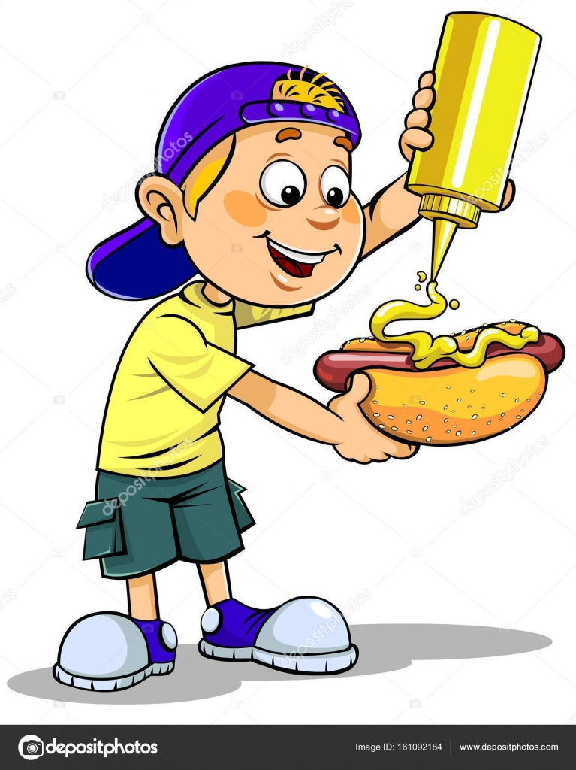
Mi amigo Anacleto come un rico completo.

Slide 6
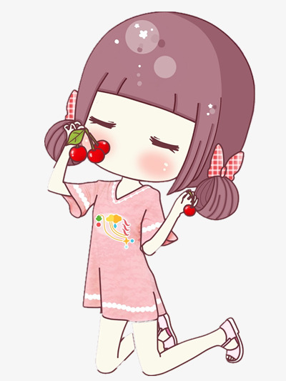
Mi prima Teresa come cereza.

Slide 7
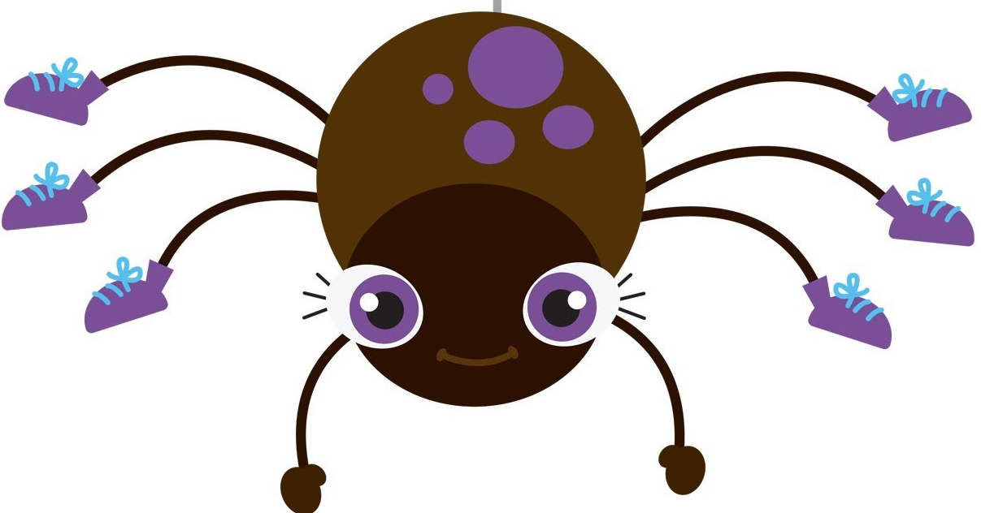
La arañita Anacleta ya no anda en bicicleta.

Slide 8
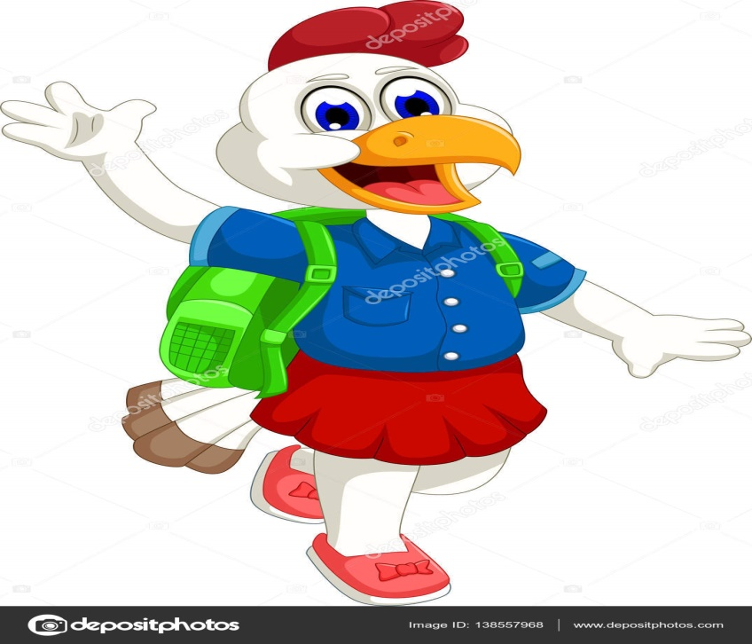
Silvina mi gallina usa zapatos de bailarina.

Slide 9
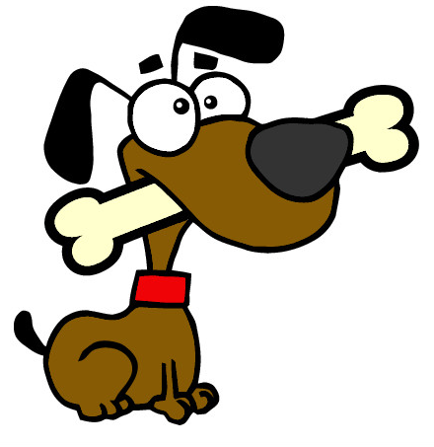
Mi perro travieso no
Quiere darme el hueso.

Slide 10
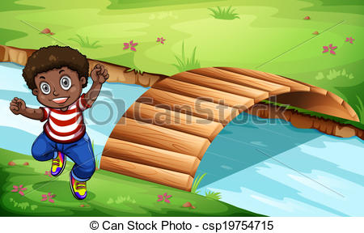
Mi amigo Vicente juega en el puente.

